Slide 1
Welkom bij Leren leren

Slide 2
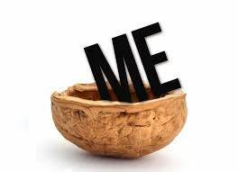
Gertjan Goeree, onderwijsassistent met extra’s ( ik besef me dat dit raar klinkt )
22 jaar Montessori basisschool
1 Jaar MBO
1 jaar ISK
4e jaar Beekdal
Hier op het Beekdal begeleid ik leerlingen in alle facetten van hun ontwikkeling.
Ik beheer het boekenfonds
Ben lid van het zorgteam
Dit jaar ook mentor van een tweedejaars klas
Rekendocent voor klas 1, 2 4 en 5 als extra ondersteuning.
In opleiding als intervisiecoach
Veel kennis en ervaring m.b.t. meer- en hoogbegaafdheid.

Slide 3
Korte introductie
Een klein experiment
Tussendoortje
Nog ééntje dan…….
Executieve functies en plannen: Ter info
Zelf aan de slag met leren: wat doen we onze kinderen aan…….
Lezen en een aha-erlebnis
Opdracht
Samenvatting
Vragen
Tot slot
Afsluiter

Slide 4
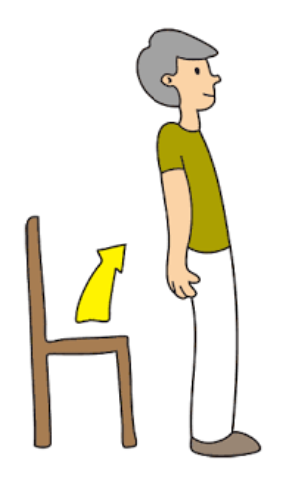
Ülj le
Älj fel

Slide 5
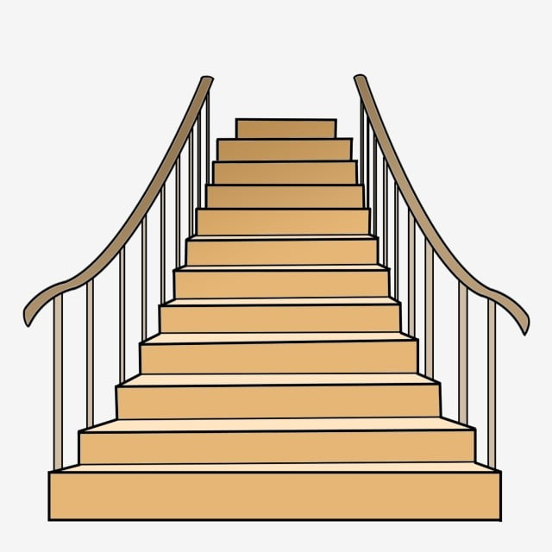
Älj fel
Ülj le
fent
lent

Slide 6
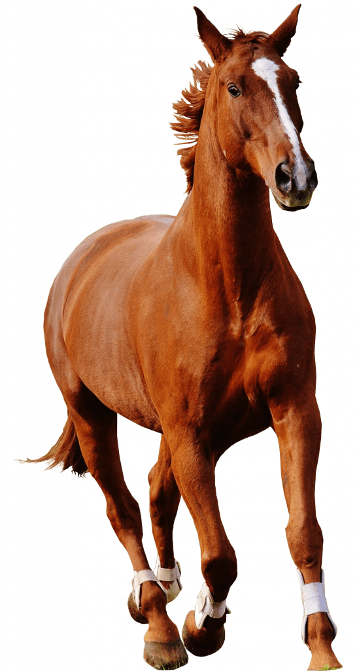
Een tussendoortje
Ló in het Hongaars klinkt hetzelfde als ‘low’ in het Engels.
Maar…..ik had jullie geen nieuwe context gegeven.

Slide 7
Hongaarse woordjes
Engels woordjes

Slide 8
Altijd is……….
Een liedje: Altijd is……….
Hoe lang geleden heb je dit liedje geleerd en voor het laatst gezongen.
Toch zit het verankerd in ons geheugen.
Auditief en visueel geheugen zijn extreem krachtig.
Kun je de laatste vakantie nog ‘voor de geest’ halen? Zie je het voor je? Had iemand je gevraagd om dit uit je hoofd te leren omdat je in november naar een workshop zou gaan en daar gevraagd werd naar je vakantie?

Slide 9
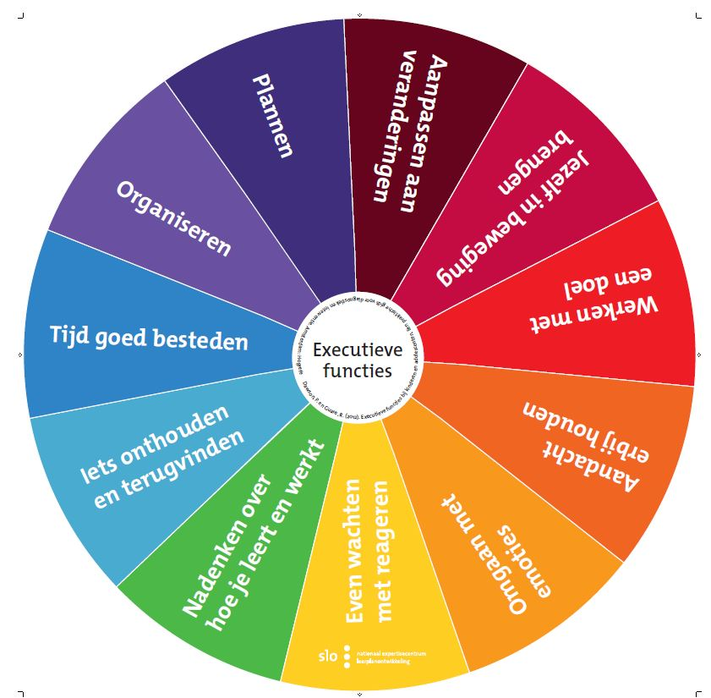
Executieve functies:
Vaardigheden die je nodig hebt om taken uit te voeren.
Er zijn er 11. Ze werken samen en versterken elkaar.
Deze zijn de basis om tot leren te komen.

Slide 10
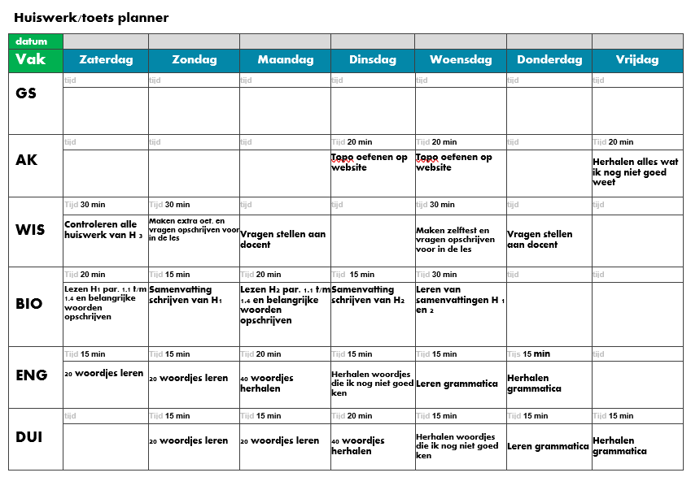
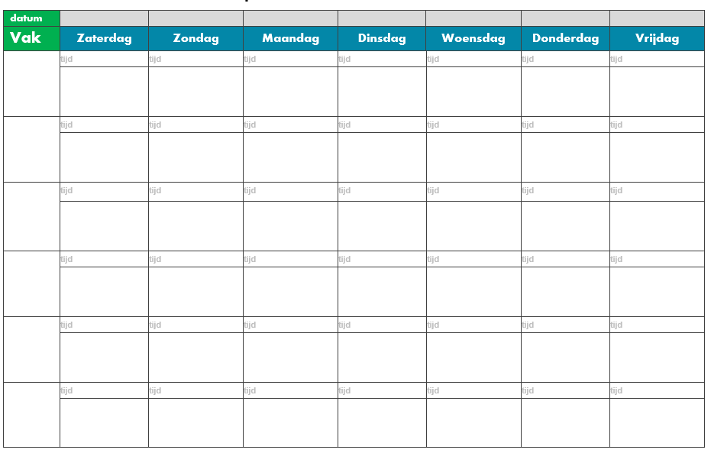
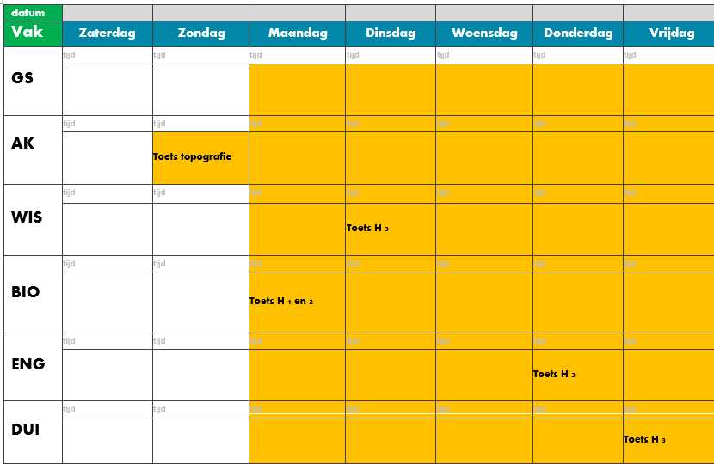
Plannen

Slide 11
20 min: vak A
5 pauze
20 min: vak B
5 pauze
20 min: vak A
5pauze
20 min: vak B
15
5
15
5
15
5
15

Slide 12
Onthoud deze woorden:
szamár
majom
madár
szitakötő
medve teve
mormota
delfin
zsiráf
béka
een ezel, een aap
een parkiet, een libelle
een beer, een kameel
een marmot, een dolfijn
een giraf, een kikker

Slide 13
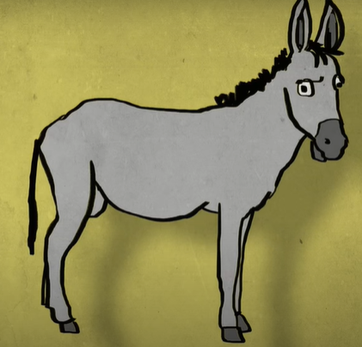
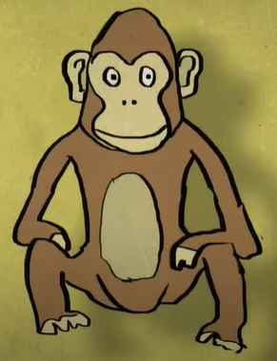
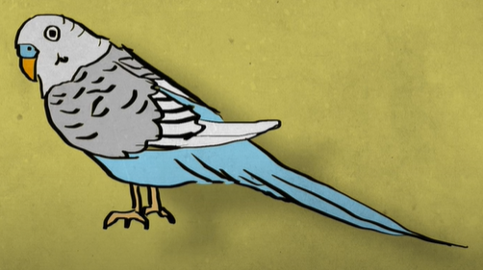
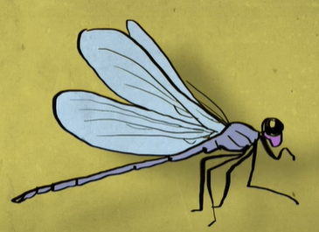
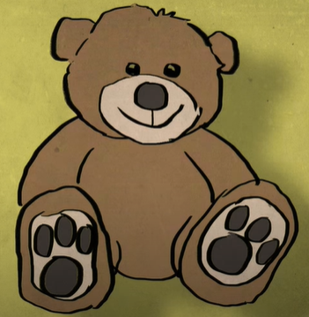
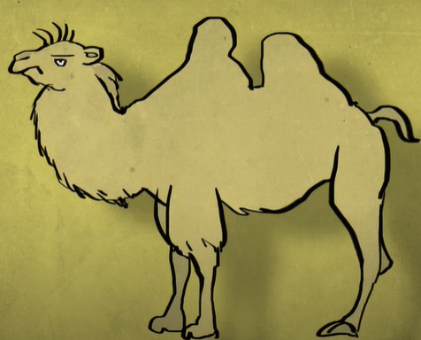
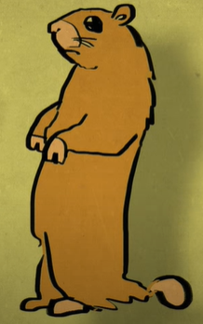
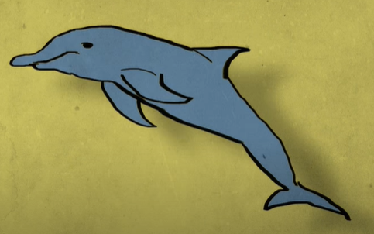
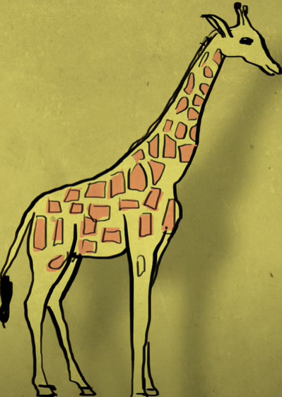
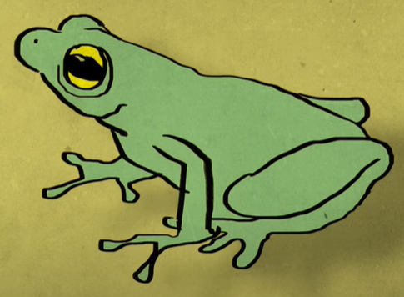

Slide 14
LEREN LEREN:
6.16

Slide 15
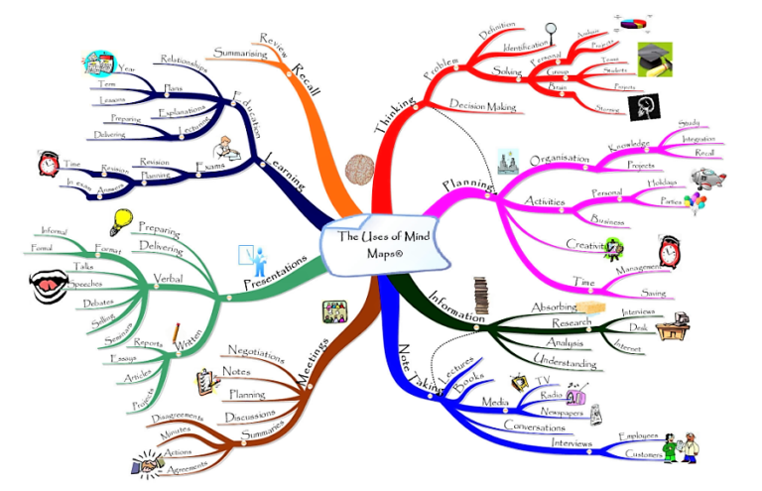
Maak een braindump, mindmap, flashcards, kahoot, moodboard, stel denkvragen, denk hardop.
Gebruik je zintuigen.
Stel hoge eisen aan jezelf.
Houd jezelf aan je eigen afspraken.
“Als je het voor je ziet, is het zo moeilijk niet”
tips leren leren.docx

Slide 16
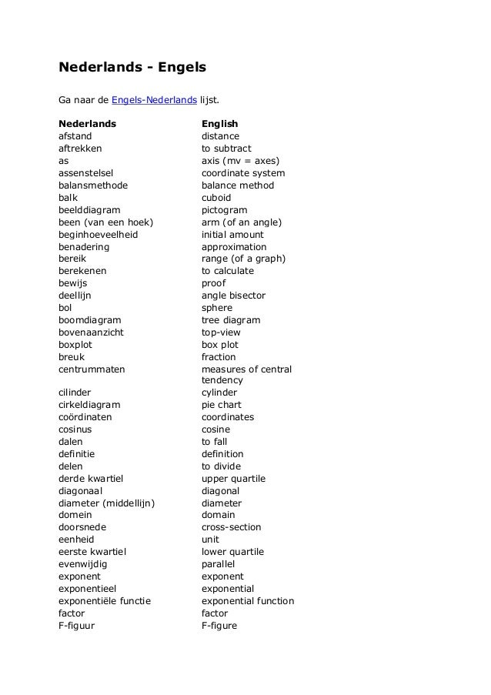
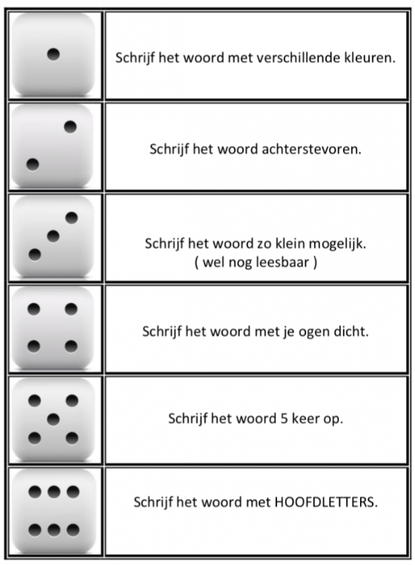

Slide 17
Opdracht:
In groepjes van 4 á 5 personen brainstormen en opschrijven van creatieve nieuwe manieren van leren. Niet afhankelijk per vak.
Let op: - Brein moet actief zijn
- Meerdere zintuigen moeten in gebruik zijn.
De vijf beste ideeën van het groepje schrijf je, per idee, op een post-it.
Je vertelt waarom je het idee geweldig vindt en plakt deze vervolgens op de lokaaldeur.
Alle overige ideeën verzamelen we en verwerk ik in de powerpoint.

Slide 18
Herlezen, markeren en samenvattingen maken zijn inactieve vaardigheden die niet helpen om leerstof te onthouden. Je herkent de woorden en teksten wel, maar begrijp je ook wat je leest?
Je moet actief leren, waarbij je de gemarkeerde woorden en samenvattingen gebruikt om vragen te stellen, te denken over wat je leest. Bedenk er plaatjes bij, maak beelden in je hoofd, bedenk vragen, denk na over wat je leest. Gebruik vooral je eigen woorden. Zo creëer je een netwerk in je brein.
Je leert pas wanneer je je geheugen activeert. Haal kennis terug uit je geheugen, maak een oefentoets, bedenk je eigen toetsvragen, bespreek elkaars samenvatting, geef een minispreekbeurt etc. etc.
Maak een braindump, mindmap, flashcards, kahoot, moodboard, stel denkvragen, denk hardop

Slide 19
Tot slot:
Youtube staat vol met geweldige filmpjes ter inspiratie, uitleg of achtergrondinformatie.
Onze orthopedagogen bieden ook een module Leren Leren aan voor leerlingen. Via de mentor kunt u hier meer informatie over krijgen.
2. Makkelijker Leren 1: Hoe leren werkt
Zo leer je in dezelfde tijd meer
Hoe kun je leerstof lang onthouden: de Leitner-box
Hoe leer je dingen makkelijk uit je hoofd?
Hoe werkt je geheugen? + Tip om beter te onthouden

Slide 20
Bijpassende filmpjes laten opzoeken
Rappend leren
( ritme)
Wandelend leren
Maak een vlog over de leerstof
Memoryspel maken
Hinkelpad maken
Verwerk woordjes in een lied
Rijtjes oefenen tijdens trampoline-springen
Maak een spel, bijvoorbeeld ganzebord
Maak een filmpje over de leerstof
Maak een quiz, bijvoorbeeld met Kahoot
Schrijven in het zand / zandtafel
Overhoren tijdens beweging
( wandelen, balspel, touwtjespringen )
“ Kijk hoe Mees Kees het aanpakt”
Gebruik betaalde versie van Study-go
Maak een podcast
Indicator maken: Hoe goed ken je de stof

Slide 21
Op beslagen douchedeur schrijven tijdens douchen
Maak een sketch/mini-voorstelling over je leerstof
VR bril met interactieve wereld
Repeterende beweging helpt bij leren
Leg uit aan een ander
Uitbeelden
Iets overtrekken, bijvoorbeeld een land
Voicenotes / speechnotes via app
Koppel woorden aan plaatjes en maak een muurkrant
Gebruik een ‘leergame’
Kijk het nieuws
Stel W-vragen
Herschrijf geschiedenis in eigen woorden: een eigentijds verhaal
Maak concreet door voorbeelden te bedenken
Geef een les aan je vrienden / eigen klas
Met stoepkrijt buiten op straat schrijven
Maak een stripverhaal
Maak een tijdlijn

Slide 22
Onthoud een paar woordjes, verplaats je en schrijf ze in een andere ruimte pas op
Beschilder een deur met bordverf en gebruik het als kladblok
Plak de koelkast vol met post-it briefjes met daarop woordjes
Maak zelf toetsvragen en geef de toets aan een ander. Kijk ook na!
Vergelijk je samenvatting met anderen en bespreek de verschillen
Schrijf met raamstiften op de ramen
Maak spraakberichten van woordrijtjes en luister deze vaak af
Verdeel stampwerk in blokken met kleurtjes
Hang A-3 papier door het huis om overal woordjes, sommen,begrippen en formules op te kunnen schrijven
Maak tekeningetjes bij je aantekeningen
Schrijf spiekbriefjes, zo klein mogelijk.
Maak een stop-motion filmpje van je leerstof
Maak een woordweb. Op papier of van wol en briefjes
Maak van behang een ‘boekrol’ en schrijf hierop…..
Mindmappen in het groot

